Slide 1
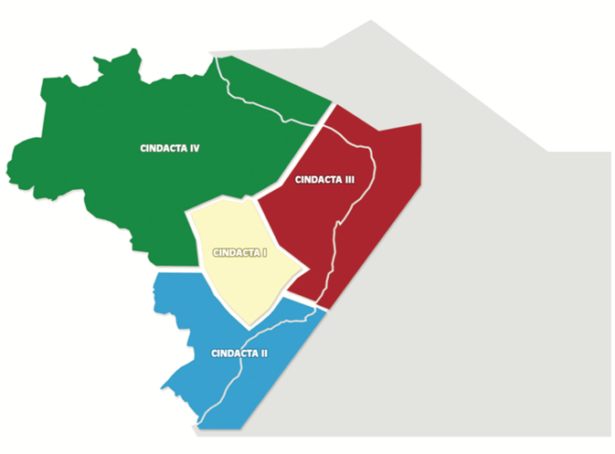
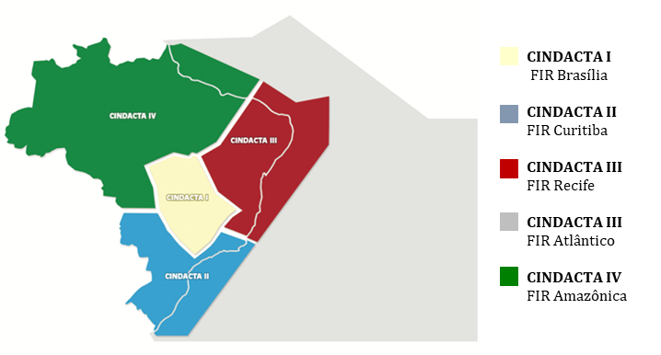
CINDACTA I
FIR Brasília
CINDACTA II
FIR Curitiba
CINDACTA III
FIR Recife
CINDACTA III
FIR Atlântico
CINDACTA IV
FIR Amazônica

Slide 2
